Slide 1
Автор: Китова И.И учитель начальных классов ТМК ОУ «Хатангская средняя школа №1»
Cовременный подход к изучению
словарных слов
в начальной
школе

Slide 2
Актуальность работы над словарём младших школьников обусловлена низким уровнем их речевого развития.
Проблема лексической организации речи на современном этапе занимает одно из ведущих мест в общем списке актуальных вопросов методики преподавания русского языка.

Slide 3
ЦеЛЬ:
Эффективное усвоение учащимися словарного состава языка за счёт количественного накопления слов, освоение их социально-закрепленных значений и формирование умения использовать их в конкретных условиях общения.

Slide 4
формировать у учащихся способность орфографического навыка в процессе работы над словарными словами;
совершенствовать речевое развитие школьников через обогащение их лексическими средствами;
Задачи:

Slide 5
обеспечить реализацию требований ФГОС, а именно сформировать планируемые личностные, метапредметные и предметные результаты.

Slide 6
Результативность
В процессе работы у школьников формируется внимание к слову, к его значению и оттенкам значения, к его уместности в предложении и в тексте; вырабатывается быстрота и точность выбора слова.
Систематическое использование данного материала на уроках не только повышает орфографическую грамотность, обогащает и активизирует запас слов ребёнка, но постепенно формирует понятие о языке как функционирующей системе.

Slide 7
Обеспечивается реализация требований ФГОС, а именно направленность на достижение личностных, метапредметных и предметных результатов.

Slide 8
Личностные результаты:
формирование уважительного отношения к иному мнению;
принятие и освоение социальной роли обучающегося, развитие мотивов учебной деятельности и формирование личностного смысла учения;

Slide 9
развитие навыков сотрудничества со взрослыми и сверстниками , умения не создавать конфликтов и находить выходы из спорных ситуаций.

Slide 10
Метапредметные результаты
Познавательные:
овладение логическими действиями сравнения, анализа, синтеза, обобщения, классификации по родовидовым признакам, установления аналогий и причинно-следственных связей, построение рассуждений, отнесение к известным понятиям.

Slide 11
Коммуникативные:
планирование учебного сотрудничества;
умение выражать свои мысли;
построение речевого высказывания в устной и письменной форме

Slide 12
Регулятивные:
прогнозирование,
контроль,
целеполагание,
коррекция,
оценка,
саморегуляция.

Slide 13
Формы, приёмы, методы
1.Главный принцип — ориентирование изучаемого материала, способов его представления, методов обучения на максимальное включение учащихся в учебную деятельность.
2.Создание проблемной ситуации.
3.Увеличение заданий для работы в парах и/или группах.

Slide 14
4.Увеличение заданий и вопросов, инициирующих детское действие (творческие, проектные задания, учебные диалоги).
5.Увеличение количества заданий, раскрывающих связи учебного материала с реальной действительностью и другими школьными предметами на основе формирования УУД.
6.Использование традиционных приёмов изучения словарных слов с инновационными, в т.ч. электронных ресурсов.

Slide 15
Основные этапы работы:
знакомство со словом;
этимологическая справка;
толкование лексемы;
подбор однокоренных слов;
работа с пословицами, поговорками, загадками, скороговорками;
работа с синонимами, антонимами, фразеологизмами;
работа со словосочетаниями;
работа с предложениями, текстами.

Slide 16
1.Знакомство
со словом
Осуществляется в занимательной форме (ребусы, загадки, лото, рисунки, кроссворды, противопоставления, нахождение общих или частных понятий, выделение лишнего, вычленение из пословиц и поговорок, определение слова по его лексическому значению и др.)
Проводится звуковой анализ, анализ написания слова.

Slide 17
При разгадывании ребусов дети самостоятельно или с помощью учителя
производят звуковой анализ, а затем и синтез слова, что способствует более
прочному запоминанию слов с непроверяемыми орфограммами.
Ребус

Slide 18

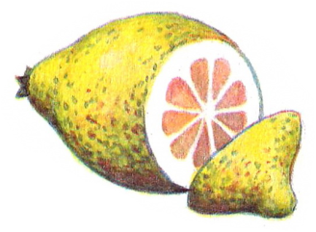
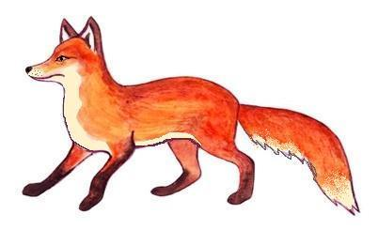

Л = С
ЛИ
СИЦА
2

Slide 19
2. Этимологическая
справка
Содержит информацию о происхождении слова, его первоначальном значении. Нередко обращение к истории слова позволяет мотивировать его современное написание.

Slide 20
Слово лиса образовано от лис. Лиса родственно употребляемым на территориях отдельных районов нашей страны словам: лисый – «желтоватый»,
залисеть – «пожелтеть». Животное названо по наиболее характерному для него цвету шерсти. Лисица – лис, лисый – «с жёлтой шерстью».

Slide 21
3. Толкование лексемы.
Иллюстрация
Помогает понять значение слова.
Учащиеся дают лексическое значение изучаемому слову, а затем сравнивают с определением мастеров слова (С.И.Ожегова, В.И.Даля и др.)

Slide 22
Хищное животное с острой мордой и длинным пушистым хвостом.
О хитром, льстивом человеке (перен.).

Slide 23
4. Однокоренные
слова
Проводится наблюдение над единообразным написанием однокоренных слов.
Ребята подбирают однокоренные слова к новому словарному слову или составляют однокоренные слова по определённой схеме.

Slide 24
лисичка
лисёнок
лисий
лисонька

Slide 25
5. Пословицы, поговорки,
загадки, скороговорки
Использование этого материала позволяет вести наблюдение над функционированием слова в русской речи.
Дети находят пословицы, поговорки, загадки с изучаемым словом.

Slide 26
Загадки
1. Хвост пушистый, Мех золотистый. В лесу живёт, Кур крадёт. | 2. Хитрая плутовка, Рыжая головка, Пушистый хвост-краса. Кто это?...
3. В птичник повадится – жди беды. Рыжим хвостом заметает следы.

Slide 27
Пословицы и поговорки
Старую лисицу не травят молодыми собаками.
Лисица – старая льстица.
Лисица и во сне кур считает.
Назначили лисицу воеводой в лесу – пера много. А птицы нет.
Старую лисицы хитростям не учат.
Лисичка всегда сытнее волка живёт.

Slide 28
6. Синонимы, антонимы,
фразеологизмы
Работа с этим материалом предполагает образование у учащихся некоторых лексикологических представлений, формирование понятий, а также делает речь богаче, ярче и интереснее.
Школьники подбирают синонимы, антонимы к словарному слову.

Slide 29
Синонимы:
лиса, рыжая плутовка.

Slide 30
7. Словосочетания
Учащиеся придумывают разные виды словосочетаний: сущ.+прилагательное;
глагол+сущ. в косвенном падеже;
глагол+наречие

Slide 31
Практический материал, позволяющий вести наблюдение над функционированием слова в устной и письменной речи.
Участники процесса обучения предлагают стихи, рассказы, статьи.
8. Предложения, тексты.
Это интересно!

Slide 32
Предложения
1. Хорошо кума – лиса принаряжена: шерсть пушистая, золотистая; на груди жилет, а на шее белый галстучек.
2. Вдруг сырный дух Лису остановил: Лисица видит сыр, Лисицу сыр пленил.
3. Осторожная лисица подошла к ручью напиться.
4. У мосточка под кусточком две лисички, две сестрички.

Slide 33
Текст
Суслик выскочил из норки
И спросил у рыжей Норки:
- Где вы были?
- У Лисички!
- Что вы ели там?
- Лисички!

Slide 34
Творческая
деятельность
учащихся состоит в следующем:
исследовательская деятельность;
моделирование лексических отношений и структур;
конструирование;
критический анализ;
творческие работы;
составление собственных словариков, презентаций, проектные задания, учебные диалоги.

Slide 35
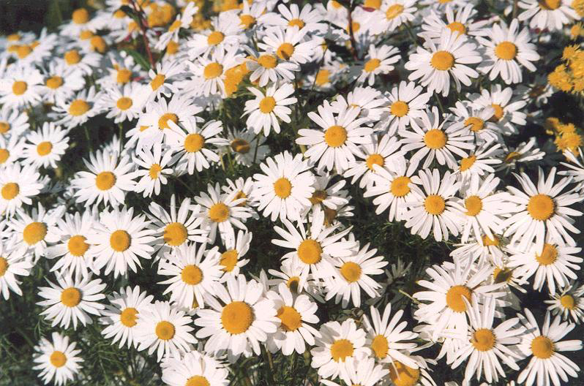
Спасибо за внимание

